Slide 1
filosofia
Professor Alexandre Luiz Zeni

Slide 2
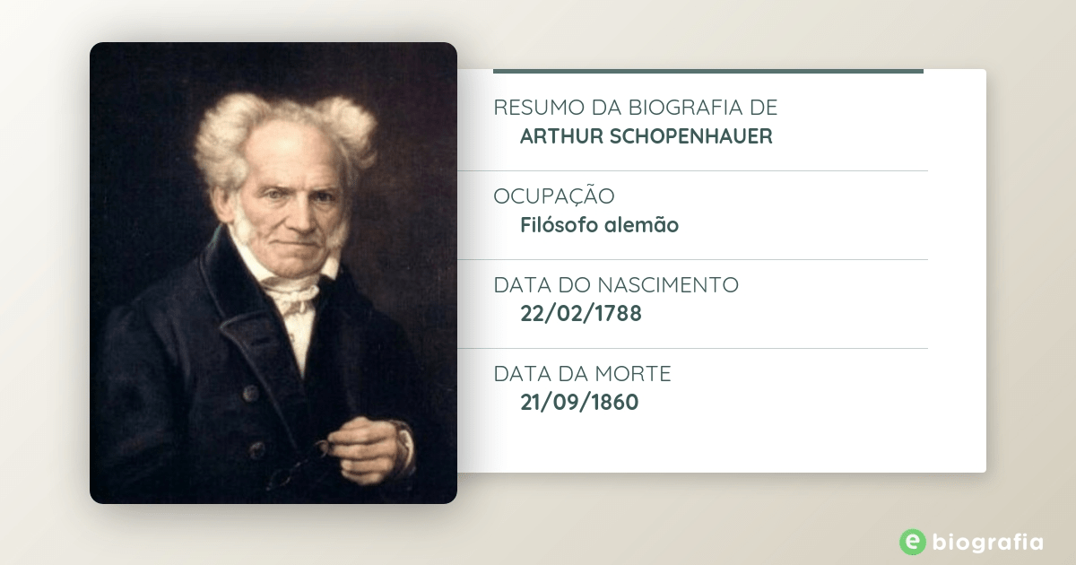


Slide 3
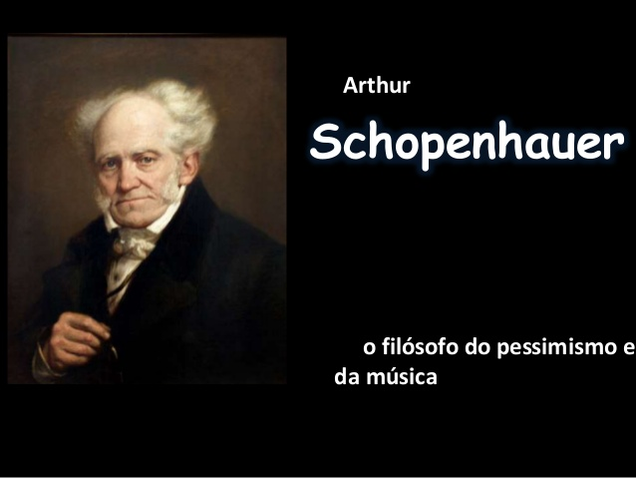

Slide 4
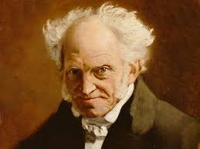
ARTHUR SHOPENHAUER
Crítico de Hegel:
  Contemporâneo de Hegel;
Hegel não considera o:
  Instinto;
  Vontade;
Influência do:
  Budismo;
  Hinduísmo;

Slide 5

QUAL A ESSÊNCIA DA VIDA?
A vontade;
No homem:
  Sofrimento;
  Pecado;
  Morte;
Vontade:
  Irracional;
Sofrimento:
  Inevitável;
  Essencial;
Vida:
  Conjunto de desejos não satisfeitos e prazeres ilusórios;

Slide 6
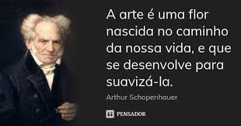

Qual a solução?
Controle das paixões;
  Autocontrole;

Slide 7


Slide 8


Slide 9
(ENEM) Sentimos que toda satisfação de nossos desejos advinda do mundo assemelha-se à esmola que mantém hoje o mendigo vivo, porém prolonga amanhã a sua fome. A resignação, ao contrário, assemelha-se à fortuna herdada: livra o herdeiro para sempre de todas as preocupações.
SCHOPENHAUER, A. Aforismo para a sabedoria da vida. São Paulo: Martins Fontes, 2005.
O trecho destaca uma ideia remanescente de uma tradição filosófica ocidental, segundo a qual a felicidade se mostra indissociavelmente ligada à
a) a consagração de relacionamentos afetivos.
b) administração da independência interior.
c) fugacidade do conhecimento empírico.
d) liberdade de expressão religiosa.
e) busca de prazeres efêmeros.

Slide 10
(ENEM) Nossa felicidade depende daquilo que somos, de nossa individualidade; enquanto, na maior parte das vezes, levamos em conta apenas a nossa sorte, apenas aquilo que temos ou representamos. Pois, o que alguém é para si mesmo, o que o acompanha na solidão e ninguém lhe pode dar ou retirar, é manifestamente mais essencial para ele do que tudo quanto puder possuir ou ser aos olhos dos outros. Um homem espiritualmente rico, na mais absoluta solidão, consegue se divertir primorosamente com seus próprios pensamentos e fantasias, enquanto um obtuso, por mais que mude continuamente de sociedades, espetáculos, passeios e festas, não consegue afugentar o tédio que o martiriza.
(Schopenhauer. Aforismos sobre a sabedoria de vida, 2015. Adaptado.)
Com base no texto, é correto afirmar que a ética de Schopenhauer
a) corrobora os padrões hegemônicos de comportamento da sociedade de consumo atual.
b) valoriza o aprimoramento formativo do espírito como campo mais relevante da vida humana.
c) valoriza preferencialmente a simplicidade e a humildade, em vez do cultivo de qualidades intelectuais.
d) prioriza a condição social e a riqueza material como as determinações mais relevantes da vida humana.
e) realiza um elogio à fé religiosa e à espiritualidade em detrimento da atração pelos bens materiais.

